Slide 1
Datos agrupados y no agrupados
Barraza Torres Jesús Daniel

Slide 2

Datos
Un dato es la representación de una variable que puede ser cuantitativa o cualitativa que indica un valor que se le asigna a las cosas y se representa a través de una secuencia de símbolos, números o letras.

Slide 3
Tipos de datos
Agrupados
No agrupados
En estadística, los datos agrupados son aquellos datos que se agrupan en intervalos. Es decir, los datos agrupados son datos que se juntan en intervalos para poder estudiarlos de manera conjunta.
Los datos no agrupados son aquellos datos que no se separan en intervalos, sino que se estudia cada valor por separado.

Slide 4
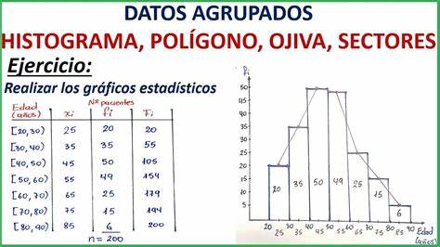
Agrupados
El uso de datos agrupados se emplea en estadística si las variables toman un número grande de valores o la variable es continua

Slide 5
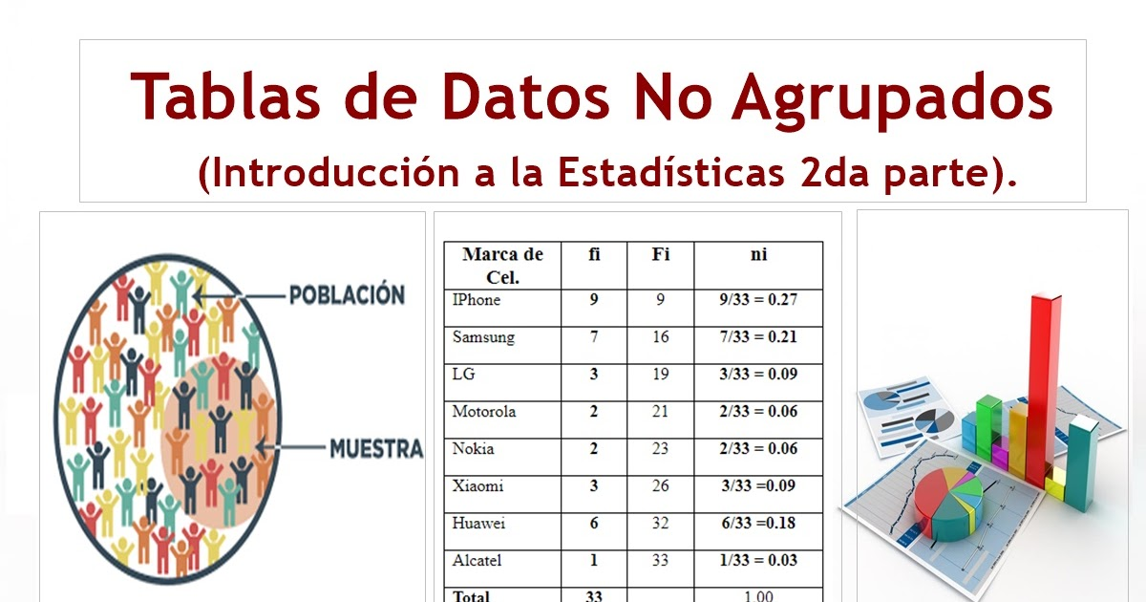
No agrupados
Se usan comúnmente en muestras pequeñas.

Slide 6
Gracias por ver

